Slide 1
105年國中教育會考 試場規則
凌雲國中教務處

Slide 2
第一條 (1)
考試時考生必須攜帶准考證準時入場，對號入座。

Slide 3
第一條 (2)
准考證須妥為保存，如有毀損或遺失，應於考試當日攜帶考生本人身分證件及與報名時同式2吋相片1張，向各考場試務中心申請補發。

Slide 4
第二條
考試說明開始後即不准離場。若經糾正仍強行出場者，該科考試不予計列等級或不予計級分。

Slide 5
第三條
每節考試於考試說明時段內，提前翻開試題、提前作答，經制止不從者， 該科考試不予計列等級或不予計級分。

Slide 6
第四條 (1)
國文、數學、社會、自然和寫作測驗正式開始後，遲到逾20分鐘不得入場。

Slide 7
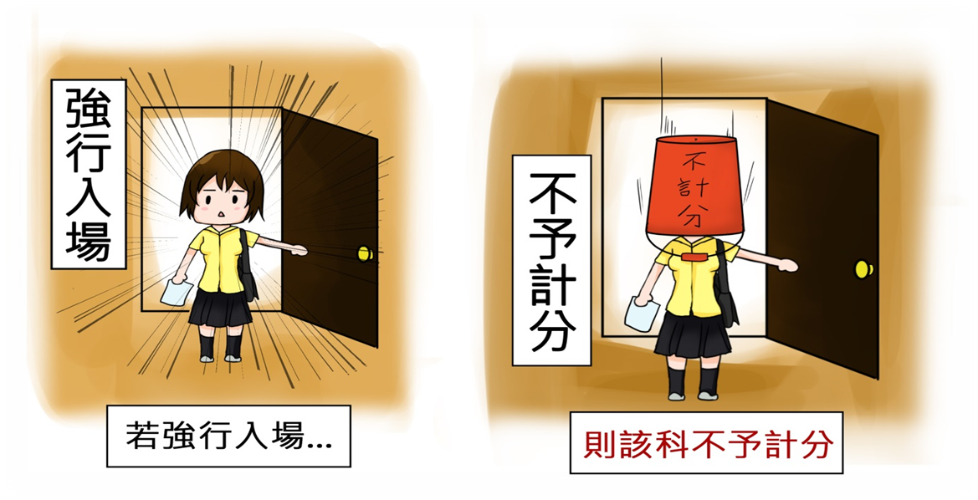
第四條 (2)
若強行入場，該科考試不予計列等級或不予計級分。

Slide 8
第五條(1)
國文、數學、社會、自然和寫作測驗正式開始後30分鐘內，考生不得提早離場。

Slide 9
第五條(2)
若強行離場，不服糾正者，該科考試不予計列等級或不予計級分。

Slide 10
第六條 英語(閱讀)與英語(聽力)為1科兩階段，
相關試場規則如下：
第六條(一)
考生若英語（閱讀）應考，而英語（聽力）缺考，成績通知單將註記英語（聽力）缺考，僅提供英語（閱讀）能力等級和該科整體能力等級。
考生若英語（閱讀）缺考，英語（聽力）仍可進場應考，成績通知單將註記英語（閱讀）為缺考，僅提供英語（聽力）能力等級和該科整體能力等級。
第六條（二）

Slide 11
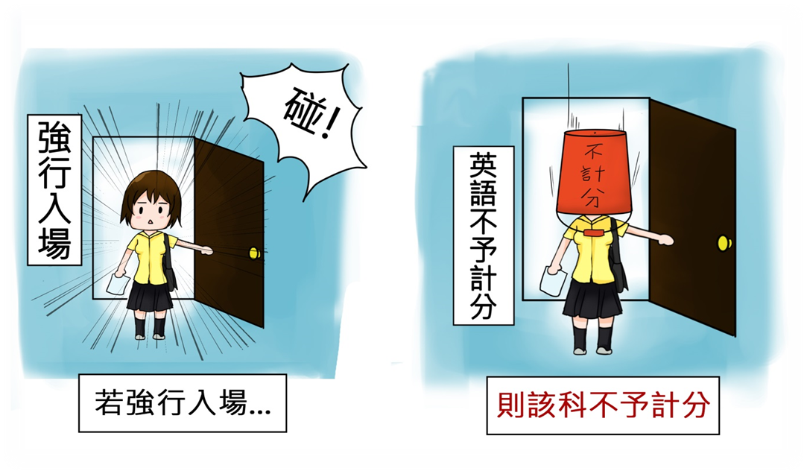
第六條（三）
英語（閱讀）正式開始後，遲到逾20分鐘不得入場。若強行入場，英語（閱讀）不予計列等級。
英聽

Slide 12
第六條（四）
英語（閱讀）正式開始後30分鐘內，考生不得提早離場。若強行離場，不服糾正者，英語（閱讀）不予計列等級。
英語(閱讀)

Slide 13
第六條（五）
英語（聽力）試題正式開始播放後，考生即不得入場亦不得提前離場，以免影響試場內他人作答；若強行入場或提前離場，英語（聽力）不予計列等級。
英語(聽力)
英聽

Slide 14
第六條 (六)
考生若違反其他考試規則，將於英語（閱讀）或英語（聽力）分別不予計列等級或分別記違規1至2點。

Slide 15
文具自備，必要時可用透明墊板，不得有圖形、文字印刷於其上，其他非應試用品請勿攜入試場，且不得在場內向他人借用。
第七條

Slide 16
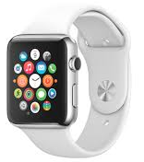
第八條
非應試用品如教科書、參考書、補習班文宣品、計算紙等，以及電子辭典、計算機、行動電話、呼叫器、鬧鐘，及收音機、MP3、MP4等多媒體播放器材，一律不准攜入試場。
若不慎攜入試場，於考試開始前，須放置於試場前後方地板上；電子產品須先關機或拔掉電池。
若未依規定放置，無論是否發出聲響，經監試委員發現者，國文、英語（無論閱讀或聽力）、數學、社會或自然5科記該科違規2點；寫作測驗扣該科一級分。

Slide 17
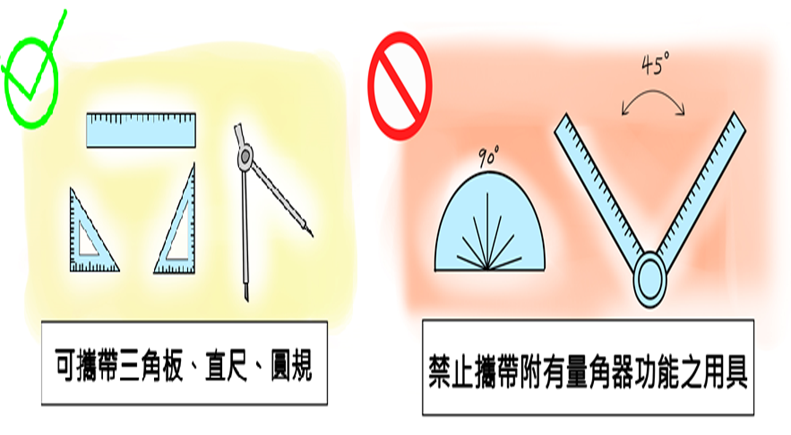
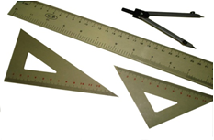
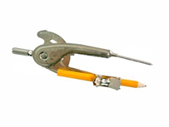
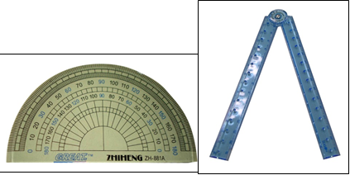
第九條
考生可攜帶三角板、直尺、圓規，但不得攜帶量角器或附量角器功能之文具。
可攜帶
不可攜帶
可量出角度
不可攜帶
可攜帶

Slide 18
第十條
考生應考時不得飲食、抽煙、嚼食口香糖等。若因生病等特殊原因，迫切需要在考試時飲水或服用藥物，須於考前持相關證明經監試委員同意，在監試委員協助下飲用或服用。

Slide 19
第十一條
試場內嚴禁談話、左顧右盼等行為。
若取得或提供他人答案，作弊事實明確者，或相互作弊事實明確者，該科考試不予計列等級或不予計級分。

Slide 20
第十二條(1)
答案卡（卷）上不得書寫姓名座號，也不得作任何標記。

Slide 21
第十二條(2)
故意汙損答案卡（卷）、損壞試題本，或在答案卡（卷）上、寫作測驗內容中顯示自己身分者，該科考試不予計列等級或不予計級分。

Slide 22
第十三條(1)
答案卡（卷）選擇題須用黑色2B鉛筆畫記，修正時須用橡皮擦將原畫記擦拭乾淨，不得使用修正液（帶）

Slide 23
第十三條(2)
如有畫記不明顯或汙損等情事，致電腦無法辨認者，其責任自負，不得提出異議。

Slide 24
第十四條(1)
數學科第二部分非選擇題和寫作測驗作答時，書寫內容不得超出答案卷格線外框

Slide 25
第十四條(2)
且務必使用黑色墨水的筆（建議使用筆尖較粗約0.5mm〜0.7mm），不得使用鉛筆。
更正時，可以使用修正液（帶）。

Slide 26
第十四條(3)
如有超出格線外框、書寫不清或汙損等情事，致電腦掃描後無法清晰呈現作答結果者，其責任由考生自負，不得提出異議。

Slide 27
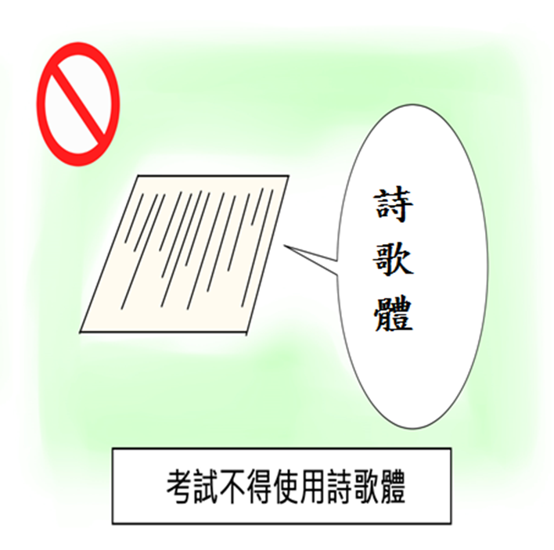
第十五條
寫作測驗作答時 ，不得要求增加答案卷作答，亦不得使用詩歌體。

Slide 28
第十六條
如遇警報、地震，應遵照監試委員指示，迅速疏散避難。

Slide 29
第十七條(1)
考試結束鐘（鈴）響起，監試委員宣布本節考試結束，不論答畢與否應即停止作答，交答案卡（卷）離場。

Slide 30
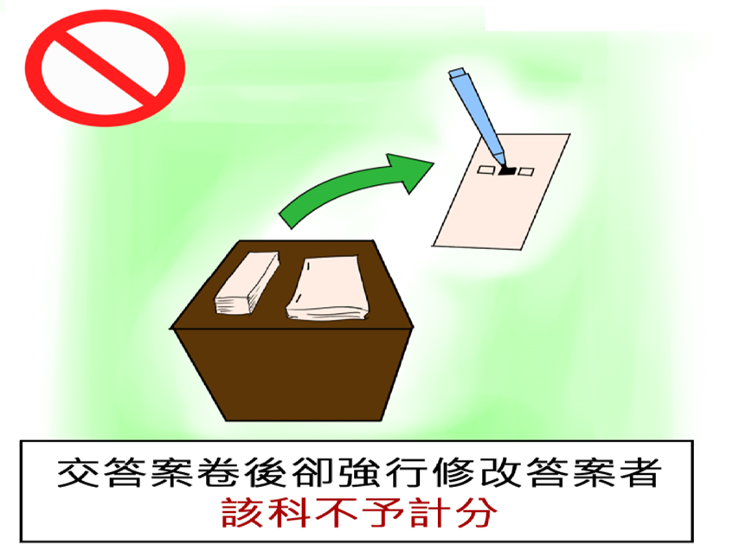
第十七條(2)
交答案卡（卷）後強行修改者，該科考試不予計列等級或不予計級分。

Slide 31
第十七條(3)
逾時作答，經制止不從者，該科考試不予計列等級或不予計級分；
經制止後停止者，國文、英語、數學、社會或自然5科記該科違規2點；寫作測驗扣該科一級分。

Slide 32
第十八條(1)
考試完畢後必須將答案卡（卷）和試題本一併送交監試委員，經監試委員確認無誤，然後離場。

Slide 33
第十八條(2)
攜出答案卡（卷）或試題本經查證屬實者，該科考試不予計列等級或不予計級分。

Slide 34
第十九條
違反國中教育會考試場規則者，其處理方式悉遵照「105年國中教育會考違反試場規則處理方式一覽表」辦理。

Slide 35
105年國中教育會考 違反試場規則處理方式一覽表

Slide 36
取消該生參加該次考試資格。
第一類：嚴重舞弊行為

Slide 37
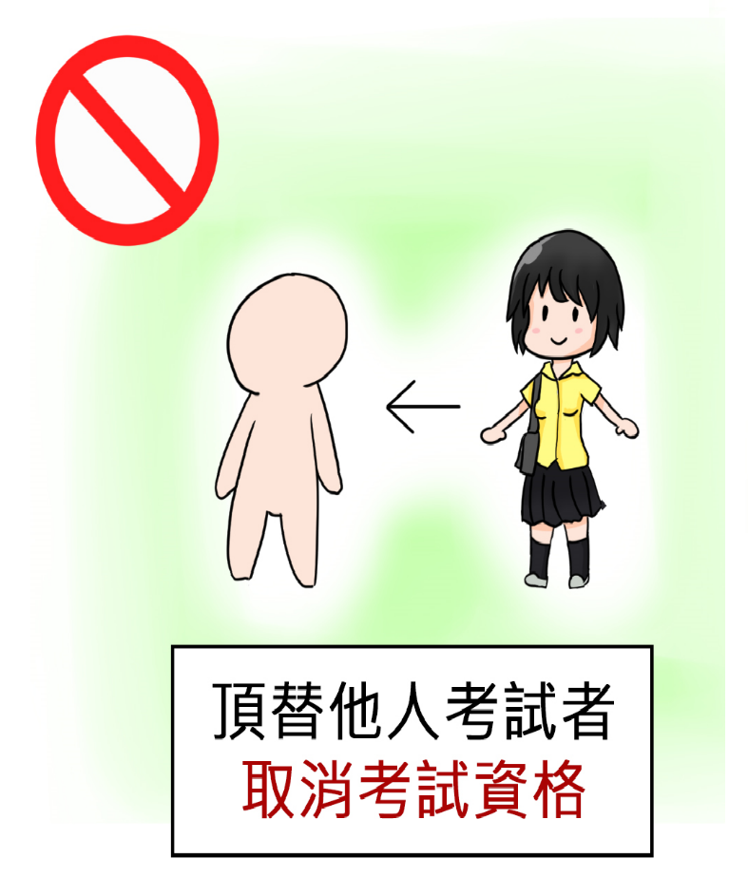
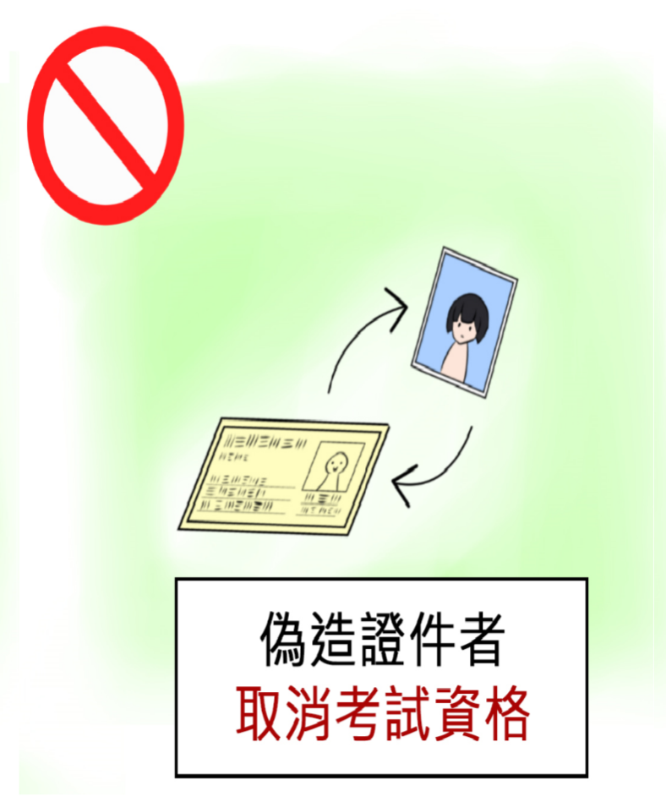
一、由他人頂替代考或偽（變）造證件應試者。

Slide 38
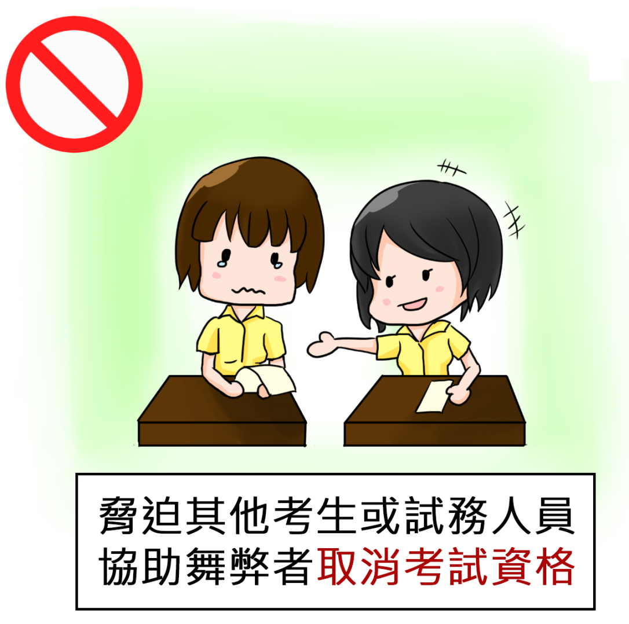
二、脅迫其他考生或試務人員協助舞弊者。

Slide 39
第二類：一般舞弊或嚴重違規行為
該生該科(國、英、數、社、自)
考試不予計列等級。
該生該科(寫作測驗)不予計級分。

Slide 40
一、於考試說明時段內離場、提前翻開試題本、提前作答、或考試結束後逾時作答，經制止不從者。

Slide 41
二、考試正式開始後30分鐘內經糾正仍強行出場者。

Slide 42
三、於考試正式開始後，遲到逾20分鐘強行入場者。

Slide 43
四、惡意擾亂試場內、外秩序，情節嚴重者。

Slide 44
五、涉及集體舞弊行為者。

Slide 45
六、交換座位應試者。

Slide 46
七、交換答案卡（卷）、試題本作答者。

Slide 47
八、涉及電子舞弊情事者。

Slide 48
九、試場內取得或提供他人答案作弊事實明確者，或相互作弊事實明確者。

Slide 49
十、故意汙損答案卡（卷）、損壞試題本，或在答案卡（卷）上顯示自己身分者。

Slide 50
十一、攜出答案卡（卷）或試題本經查證屬實者。

Slide 51
十二、交答案卡（卷）後修改答案者。

Slide 52
十三、抄錄試題或答案，並攜出試場經查證屬實者。

Slide 53
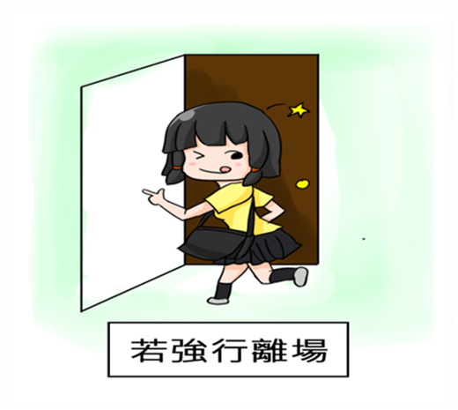
十四、於英語(聽力)試題正式開始播放後遲到，強行入場或離場者。

Slide 54
第三類：一般違規行為
記該生該科(國、英、數、社、自)違規1-2點。 扣該生該科(寫作測驗)一級分。

Slide 55
一、考試進行中與試場外有手勢或訊息聯繫行為者。

Slide 56
二、提早翻開試題本、提前作答或逾時作答，經制止後停止者。
逾時

Slide 57
三、於考試時間內攜帶非應試用品如教科書、參考書、補習班文宣品、計算紙等，以及電子辭典、計算機、行動電話、呼叫器、鬧鐘，及收音機、MP3、MP4等多媒體播放器材進入試場，隨身放置，無論是否發出聲響，經監試委員發現者。

Slide 58
四、將行動電話、呼叫器放置於試場前後方，於考試時間內發出響聲者。

Slide 59
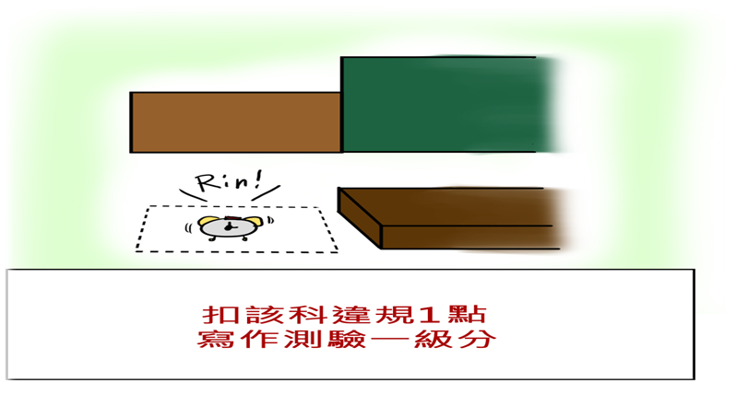
五、考生僅能攜帶手錶為計時工具。若攜帶含電子錶、時鐘、鬧鐘、電子鐘、電子辭典等內含計時功能物品，放置於試場前後方，於考試時間內發出鬧鈴響聲者。

Slide 60
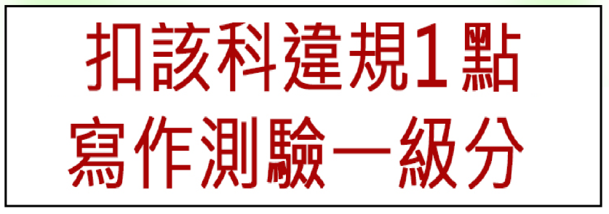
六、違反試場規則、秩序，情節輕微者。

Slide 61
※進入試場後，准考證及文具放妥後，雙手放下， 靜候監試委員指示，再依指示動作。
再次叮嚀~監試委員標準作業流程
1.監試委員於預備鈴（鐘）響前10分鐘進入試場，
將門窗關閉，考生一律不得進入試場。
2.按座位分發答案卡（卷）、試題本於座位上，
試題本放在答案卡（卷）下。
3.預備鈴（鐘）響時開門讓考生進場（考生進入
試場坐定後，不得翻閱試題本及動筆作答）。
4.宣讀考試說明文及試題本封面的指導語。
5.指示考生於題本封面填寫准考證後兩碼。
6.測驗正式開始鈴（鐘）聲響考生開始作答。

Slide 62
※目前智慧型手機關機後鬧鈴仍會依設定時間 發出鬧鈴響聲，考生請將電池卸下。
很重要~再說一次
※向監試人員報備同意後，可穿外套、戴口罩、耳塞
※切勿提早翻開試題本(尤其是作文)、提前作答、或逾時
作答
※切勿攜出答案卡(卷)或試題本。
※切勿將補習班文宣品或計算紙攜帶入場。
※切勿攜帶智慧型手錶、手環入場。

Slide 63
祝 考試順利 榮登金榜
105國中教育會考凌雲國中教務處

